Slide 1
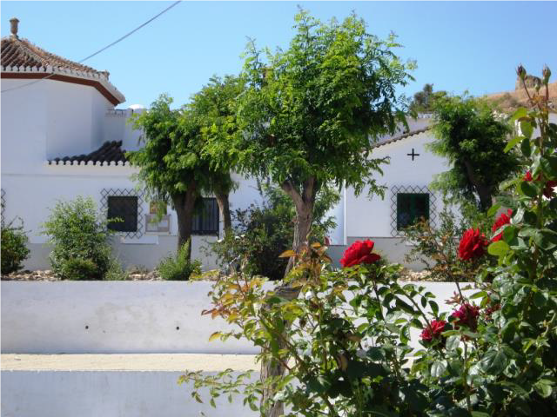
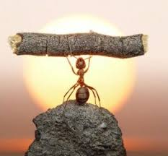
PROYECTO SOCIOEDUCATIVO CRECIENDO - GUADIX
Proyecto iniciado en 2021 para la atención de adolescentes, jóvenes y sus familias con programas de acompañamiento y formación especializados, orientados al desarrollo integral de la persona y su implicación como sujeto activo de la sociedad.
El proyecto apuesta por un desarrollo humano y sostenible, a través de la educación y la cultura, formando en la participación activa y democrática de las personas. Se desarrollan programas educativos orientados a promover una vida digna para todos y favorecer el cuidado de la naturaleza y la casa común.

